Slide 1

2017
中锐新年系列活动策划方案

Slide 2

本方案使用Microsoft Office PowerPoint 2007年注册版本制作
若与贵方使用版本、年份或有差异，会产生显示及排版效果不佳的状况，敬请原谅。 使用字体：造字工房言宋
字号：12-48

Slide 3
2016
已然走远
中锐人秉持“锐意进取”的匠心精神 创造辉煌业绩

Slide 4


2017
如期而至 新的一年
改变的是外在的状态 不变的是内在的精神 中锐的匠心精神
仍会传承久远

Slide 5
新年伊始万象更新 唯匠心不变
这是中锐对每位中锐人的祝福 亦是中锐对每位客户的祝福

Slide 6
因而将本次新年系列活动主题定为
匠心锐致 新年万象

Slide 7

主画面主推
主画面解析：热情的新春红色，展现必不可少的新春氛围。高端的黑色背景下衬托匠人的凝神执着，展现匠人匠心。

Slide 8

主画面副推
主画面解析：黑金色调主画面，展现中锐的高端。黑色背景下的篆刻展现匠人的执着坚持。草书主题字体苍劲有力衬托氛围。

Slide 9
我们将以最符合中锐高端品牌调性 中锐客户层次需求
时尚、轻奢
充分展现匠人匠心的活动 为中锐客户开启新的一年

Slide 10

诚品书店
4大手作匠心品牌
AGessences 全爱工匠 西苏手造
老外婆手工DIY
首次联合
匠心品牌 匠人手作 匠心锐致

Slide 11
匠心芳作
一场
— 手作香氛蜡烛 （诚品书店：AGessences）
一场
匠心精凿
—手作纯银配饰 （诚品书店：全爱工匠）
一场
匠心造物
—手作皮具钱包 （诚品书店：西苏手造）
一场
匠心细制
—手作动物玩偶 （诚品书店：老外婆手工DIY）

Slide 12
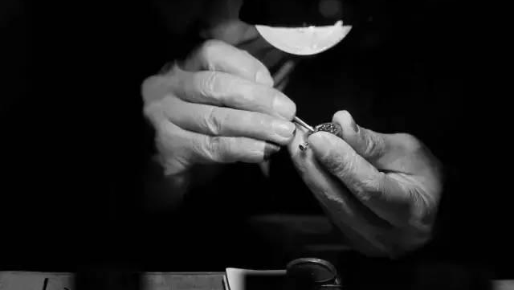
2017，匠心开启

Slide 13

匠心芳作
手作香氛蜡烛

Slide 14


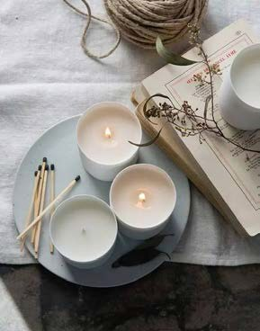
崇尚自然 追求有机生活 2017年第一天
由香氛美学开启

Slide 15

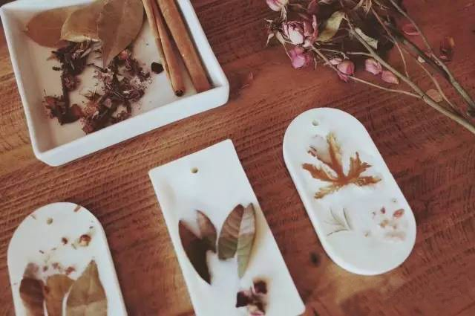
活动时间：2017年1月1日 13:00—15:30
活动地点：中锐·星公元名邸售楼处 活动主题：匠心芳作—手作香氛蜡烛
活动内容：特邀AGessences宋俪文老师亲临活动现场 教授现场来宾专业精油知识
调制属于自己的味道 制作香氛蜡烛

Slide 16
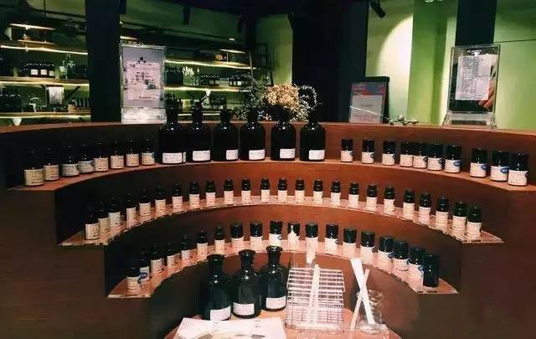
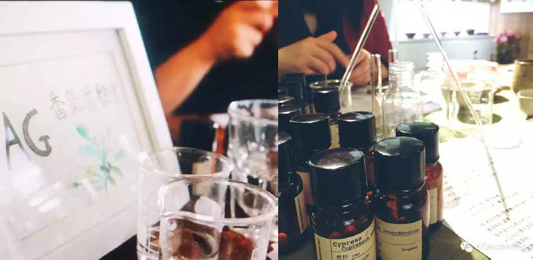
AG，2003年成立于北京
设计个人治疗处方的独立芳香疗法研究中心
国内多家五星酒店、顶级Spa水疗中心设计和提供专业芳疗产品 长期致力于推广精油生活应用
贩售健康天然的产品，更倡导一种自然、可持续的生活态度
AGessences
每个人都应该有一种属于自己独特的味道······

Slide 17

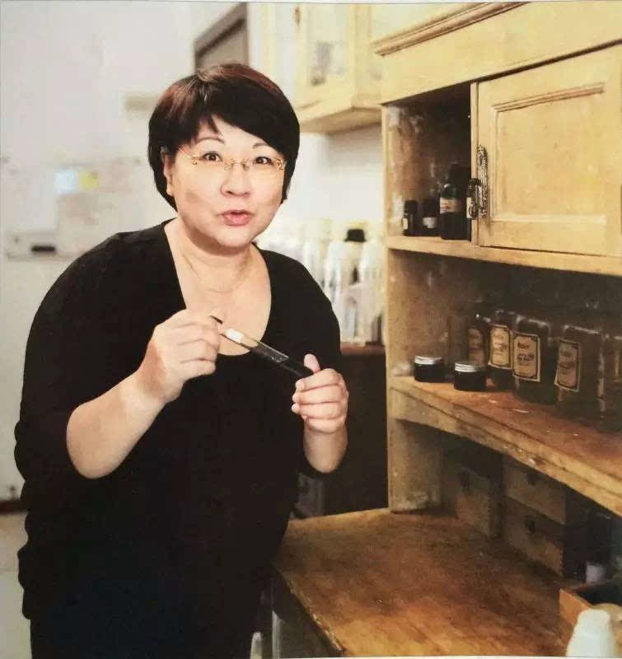
台湾精油达人
宋俪文
美学生活家
业内颇具知名度
且多次在北京、苏州、台湾进行香氛美学课程 著有《精油芳疗百科图典》
邀请宋俪文老师为现场来宾进行 专业、健康精油讲解
以及美学享受
保证本次学习的权威性

Slide 18
活动流程
来宾签到 来宾坐定
老师自我介绍 活动正式开始
老师讲解精油知识 调制自己的香味
制作香氛蜡烛& 蜡片 大家交流，合影留恋
13:00—13:30
13:30—13:40
13:40—13:50
13:50—14:20
14:20—15:20
15:20—15:30

Slide 19




于中锐·星公元名邸售楼处门口放置 4M*3M桁架喷绘主题背景板
放置吧桌用于来宾签到 且以方杯花艺作装饰 展现活动细节

Slide 20
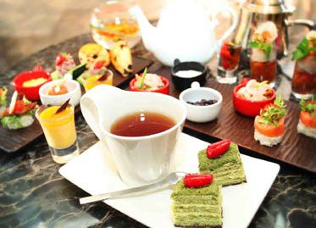

细心为现场来宾准备精致茶歇 展现中锐无微不至的关怀

Slide 21
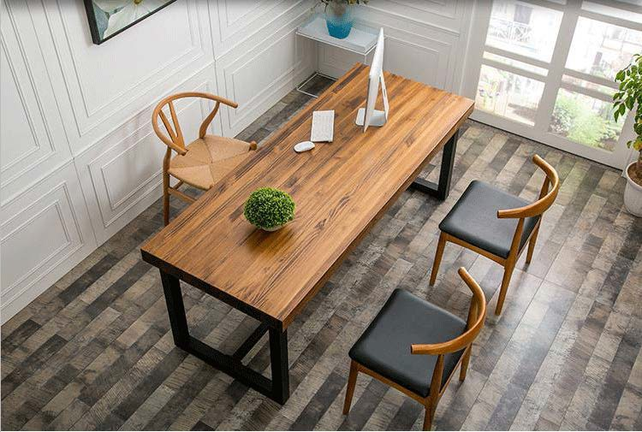
为老师准备复古长条桌 用于放置教学用具
并以复古质感展现本次活动调性

Slide 22
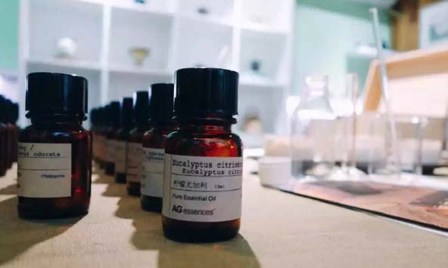
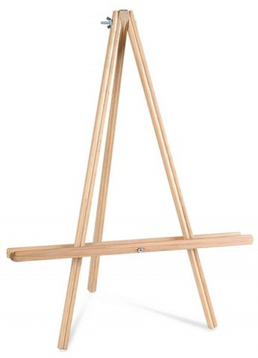
于老师示范桌边 放置画架展板
（画面为主画面延伸、本场活动主题） 明确活动主题
放置两张长条桌
用于放置老师手作工具与成品展示

Slide 23

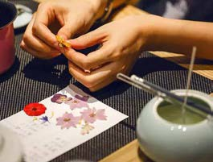
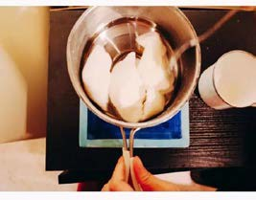
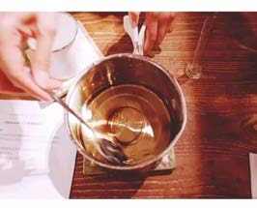
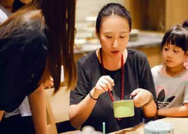

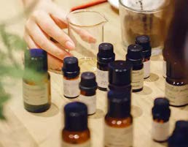
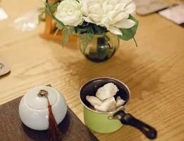
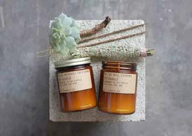

香氛蜡烛制作流程

Slide 24
匠心精凿
手作纯银配饰

Slide 25
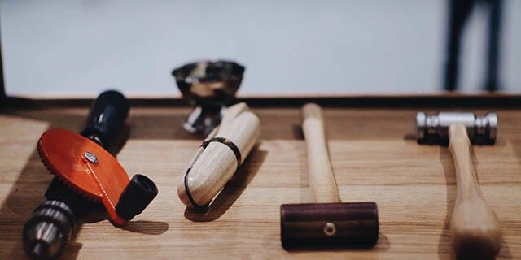
活动时间：2017年1月2日 13:00—15:30 活动地点：中锐·星公元名邸售楼处
活动主题：匠心精凿—手作纯银配饰
活动内容：诚邀“全爱工匠”专业银饰制作老师亲临现场（3人） 教授来宾制作纯银配饰
（茶勺、戒指客户现场自选）
以及纯银配饰保存、保养方法
感受手工与艺术结合的原创设计美学

Slide 26
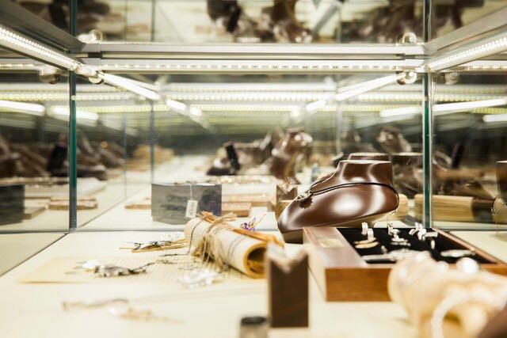
全 爱 工 匠
国 内 首 家 金 工 手 作 文 创 品 牌
老师团队综合海内外知名首饰设计院校，北京中央美院/北京服装学院 北京地质大学/英国伯明翰城市大学/日本设计专门学院/韩国公立大学 澳大利亚莫纳什大学/意大利佛罗伦萨大学等。

Slide 27
活动流程
来宾签到 来宾坐定
老师自我介绍 活动正式开始
老师带领教学制作纯银戒指 老师教授正确保养银戒方法 大家交流，合影留恋
13:00—13:30
13:30—13:40
13:40—15:10
15:10—15:20
15:20—15:30

Slide 28
于中锐·星公元名邸售楼处门口放置 4M*3M桁架喷绘主题背景板
放置吧桌用于来宾签到 且以方杯花艺作装饰 展现活动细节

Slide 29
并细心为现场来宾准备精致茶歇 展现中锐无微不至的关怀

Slide 30
为老师准备复古长条桌 用于放置教学用具
并以复古质感展现本次活动调性

Slide 31
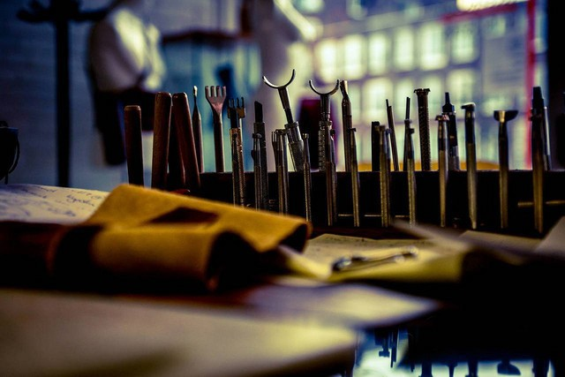
于老师示范桌边 放置画架展板
（画面为主画面延伸、本场活动主题） 明确活动主题
放置两张长条桌
用于放置老师手作工具与成品展示

Slide 32



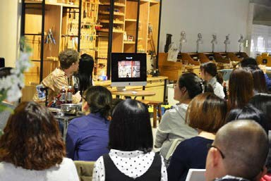
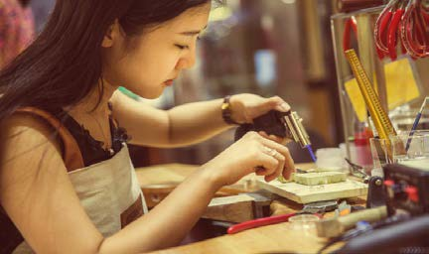
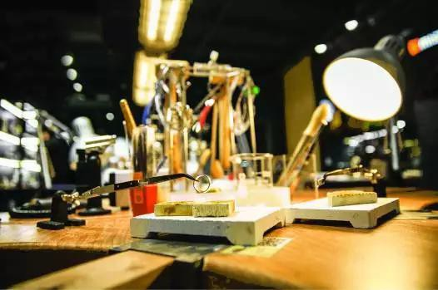



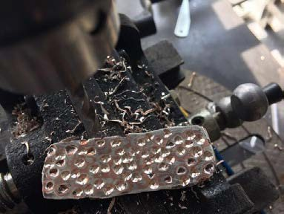
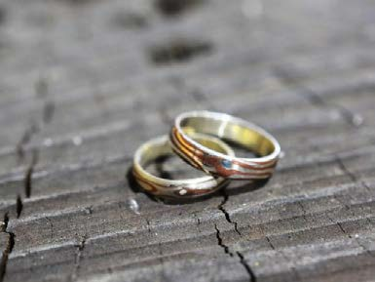
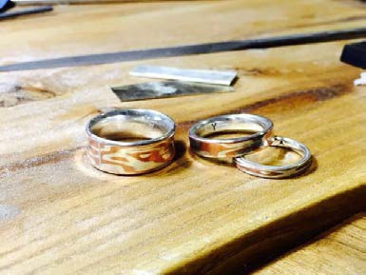
纯银配饰制作与成品

Slide 33
匠心造物
手作皮具钱包

Slide 34

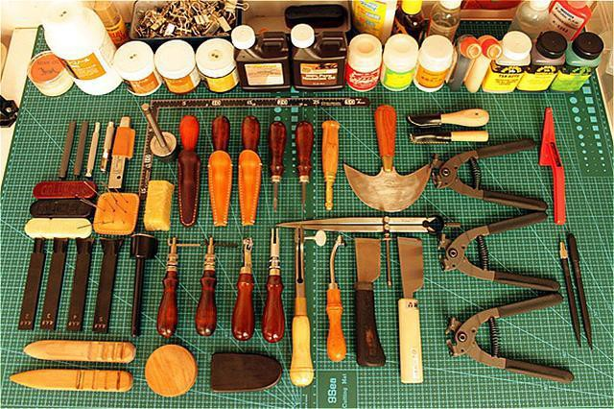
活动时间：2017年1月7日 13:00—15:30 活动地点：中锐·星公元名邸售楼处
活动主题：匠心造物—手作皮具钱包 活动内容：特邀西苏手造指导老师4名
亲临活动现场
教授制作牛皮小钱包
（完成小钱包可带走）

Slide 35
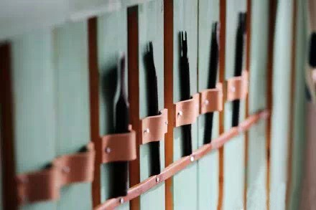
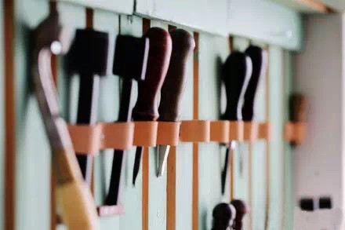
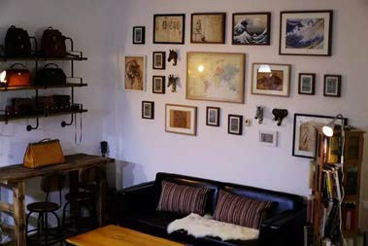
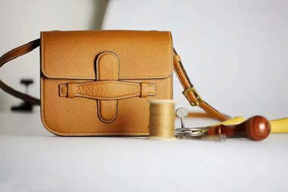
西苏手造 |  | 中国最温暖的手工
环保的皮革、天然的材料
保留皮革本身带有的纹路与伤痕 展现无法复制的自然表述
崇尚做一件温暖的物品 心手之间岁月造物
一针一线匠人心

Slide 36
活动流程
来宾签到 来宾坐定
老师自我介绍 活动正式开始
老师讲解各制作工具 与简单皮具知识
老师带领来宾制作小钱包 大家交流，合影留恋
13:00—13:30
13:30—13:40
13:40—13:50
13:50—15:20
15:20—15:30

Slide 37
于中锐·星公元名邸售楼处门口放置 4M*3M桁架喷绘主题背景板
放置吧桌用于来宾签到 且以方杯花艺作装饰 展现活动细节

Slide 38
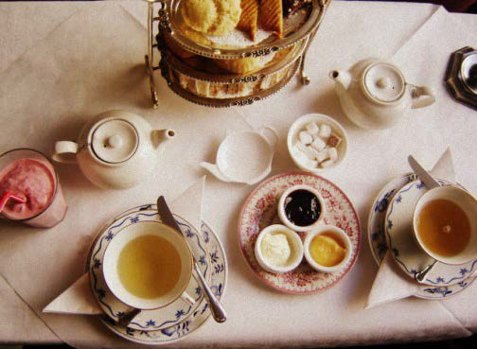
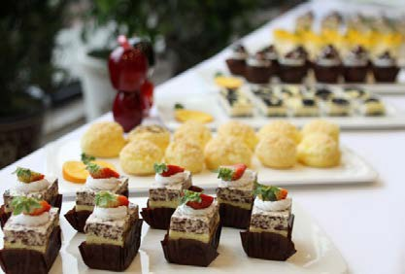
并细心为现场来宾准备精致茶歇 展现中锐无微不至的关怀

Slide 39
为老师准备复古长条桌 用于放置教学用具
并以复古质感展现本次活动调性

Slide 40

于老师示范桌边 放置画架展板
（画面为主画面延伸、本场活动主题） 明确活动主题
放置两张长条桌
用于放置老师手作工具与成品展示

Slide 41


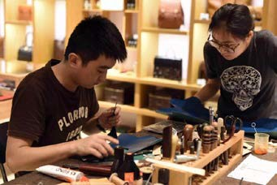
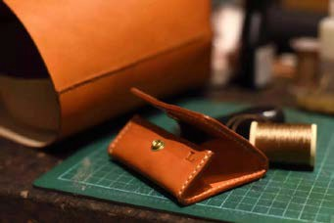
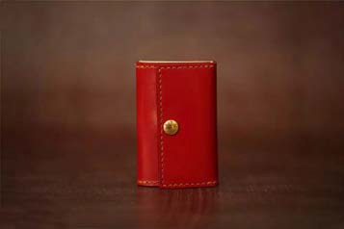


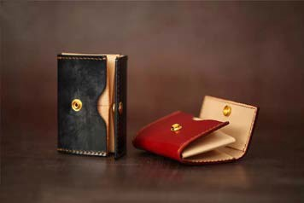
小钱包制作与成品

Slide 42
匠心细制
手作动物玩偶

Slide 43
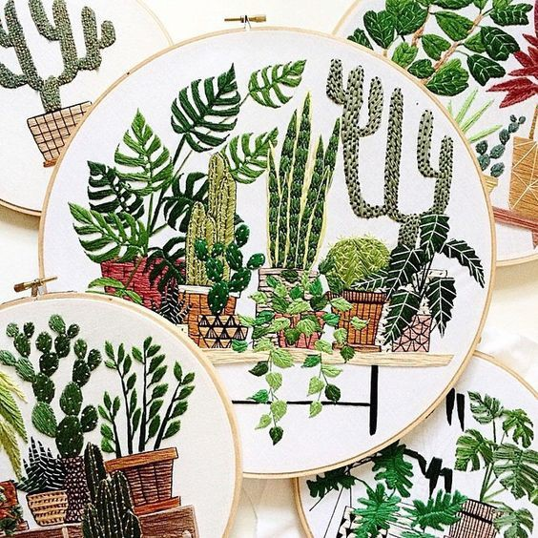
活动时间：2017年1月8日 13:00—15:30 活动地点：中锐·星公元名邸售楼处
活动主题：匠心细制—手作动物玩偶
活动内容：特邀老外婆手工DIY生活馆专业老师 现场教学穿线、打结、翻边、压线、 平针、回针、钉扣等技巧
本次学习内容泰迪熊/蜗牛/鲸鱼（小号，可带走）

Slide 44
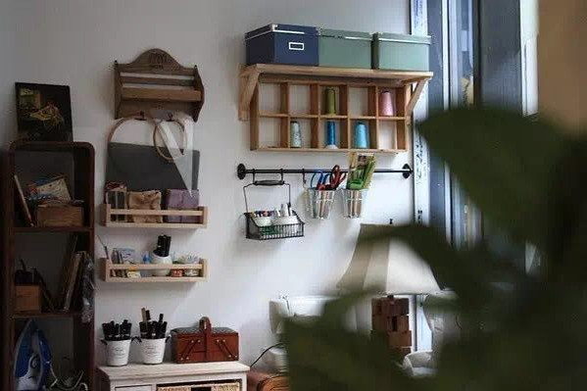
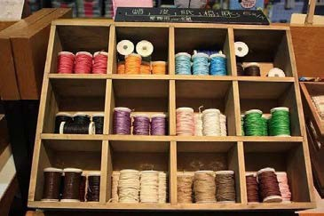
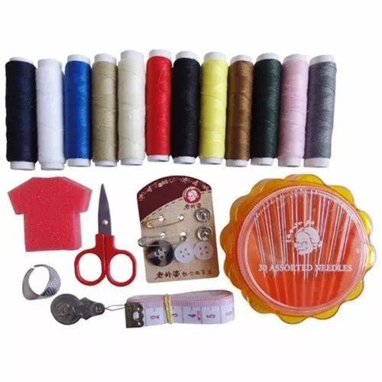
1996年成立
老外婆手工DIY
中国现代女红传承者
指尖手工，手心的活，必须利器
为爱生活爱创造的人们 提供一站式的手工体验
为志趣相投的伙伴们提供一个聚会场所 体验慢生活
感受慢时光

Slide 45
活动流程
来宾签到 来宾坐定
老师自我介绍 活动正式开始
老师现场教授穿线、打结、翻边、 压线、平针、回针、钉扣等技巧 老师带领来宾正式制作布偶
大家交流，合影留恋
13:00—13:30
13:30—13:40
13:40—13:50
13:50—15:20
15:20—15:30

Slide 46
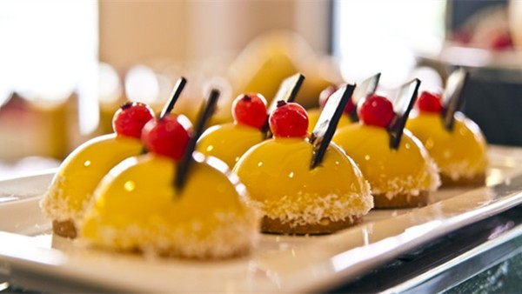
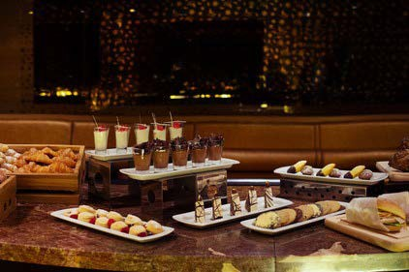
并细心为现场来宾准备精致茶歇 展现中锐无微不至的关怀

Slide 47
为老师准备复古长条桌 用于放置教学用具
并以复古质感展现本次活动调性

Slide 48
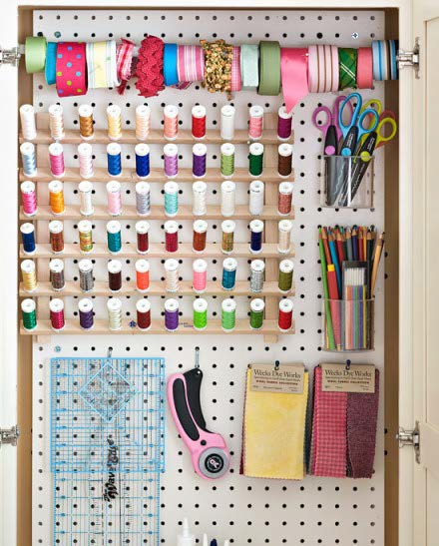
于老师示范桌边 放置画架展板
（画面为主画面延伸、本场活动主题） 明确活动主题
放置两张长条桌
用于放置老师手作工具与成品展示

Slide 49


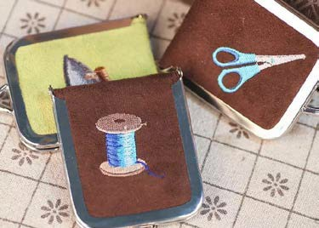
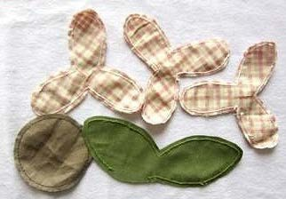



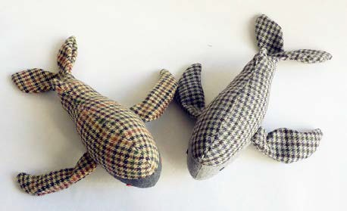
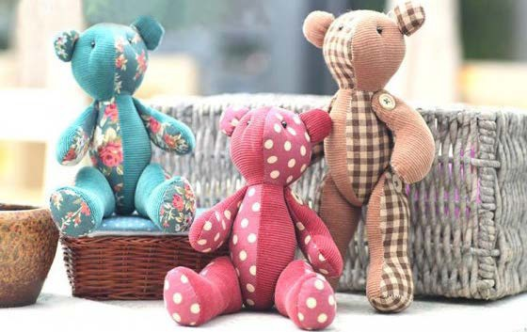
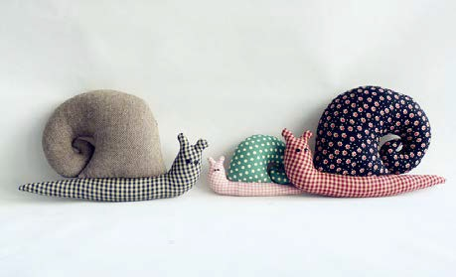
布偶制作与成品

Slide 50


本商业企划案属商业机密，知识产权及所有权属于本公司。 其所涉及的内容只限于已签署阅览权限的个人或机构使用。
以邮件、网络工具或打印件方式收到本计划书后，收件人视为确认并给予修改意见，并遵守以下的规定。 若收件人不希望涉足本文件所述内容，请按机构地址尽快将本文件完整退回；
在没有取得撰写人的书面同意前，不得将本企划案的全部和/或部分予以复制、传递、影印、泄露或散布给他人； 应该像对待贵公司/机构的机密资料一样的态度对待本企划案所提供的所有机密信息和内容；
本企划案不作最后合作报价使用，也不用作产生确认购买需求时的最终报价使用； 有关详细合作协议价格及执行细节，我公司将另附方案。
机构法律顾问：江苏永德律师事务所

Slide 51
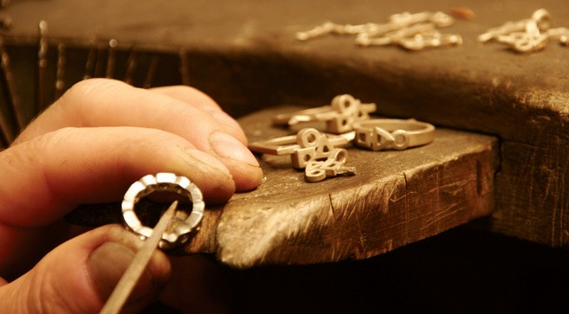
谢 谢

